Slide 1
CHÀO MỪNG CÁC EM ĐẾN VỚI
LỚP HỌC
Toán 4

Slide 2

KHỞI ĐỘNG

Slide 3


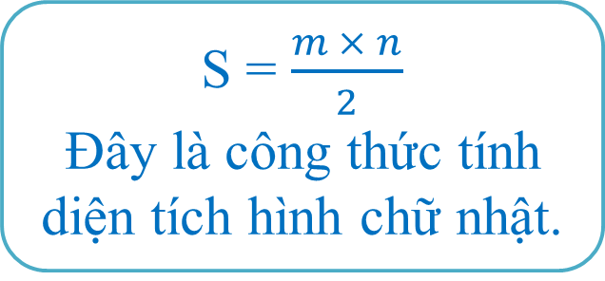



Trò chơi “ĐỐ BẠN, ĐỐ BẠN”
Câu trả lời chưa chính xác.
RẤT TIẾC.
S = $\frac{m × n}{2}$
Đây là công thức tính diện tích hình chữ nhật.
P = (a + a) $×$ 2
Đây là công thức tính chu vi hình chữ nhật.
Câu trả lời chính xác.
CHÚC MỪNG
Câu trả lời chưa chính xác.
RẤT TIẾC
Câu trả lời đúng.
CHÚC MỪNG
1
2
Đúng
Sai
Đúng
Sai
S = a $×$ h
Đây là công thức tính diện tích hình bình hành.
Câu trả lời chính xác.
CHÚC MỪNG
Câu trả lời chính xác.
CHÚC MỪNG
P = a $×$ 4
Đây là công thức tính diện tích hình vuông.
Câu trả lời chưa chính xác.
RẤT TIẾC
Câu trả lời chưa chính xác.
RẤT TIẾC
Đúng
3
Sai
Đúng
4
Sai

Slide 4
KHÁM PHÁ

Slide 5
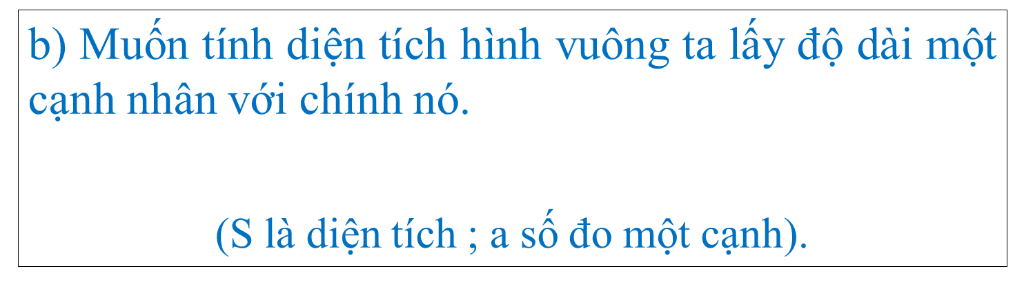
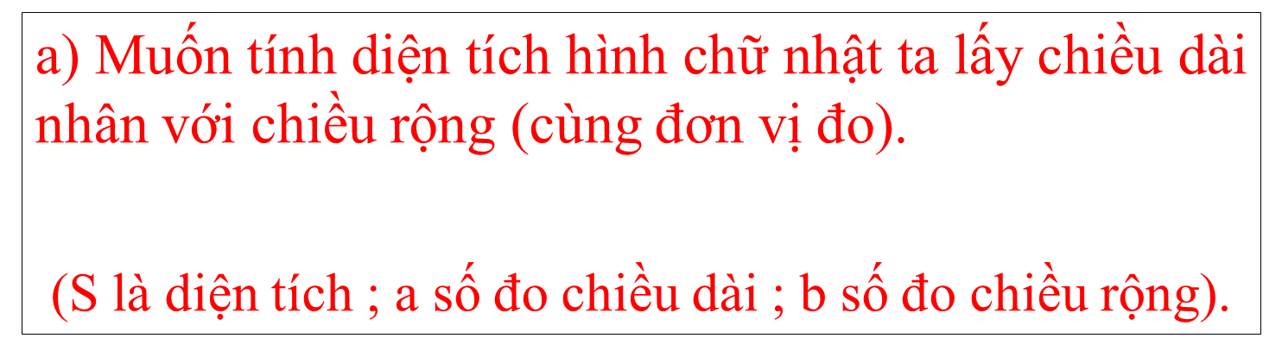
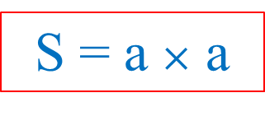
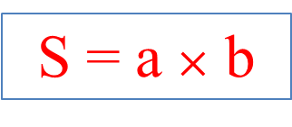
ÔN TẬP VỀ HÌNH HỌC
(tiếp theo)
1. Kiến thức cần ghi nhớ :
a) Muốn tính diện tích hình chữ nhật ta lấy chiều dài nhân với chiều rộng (cùng đơn vị đo).
S = a $×$ b
(S là diện tích ; a số đo chiều dài ; b số đo chiều rộng).
S = a $×$ b
b) Muốn tính diện tích hình vuông ta lấy độ dài một cạnh nhân với chính nó.
S = a $×$ a
(S là diện tích ; a số đo một cạnh).
S = a $×$ a

Slide 6
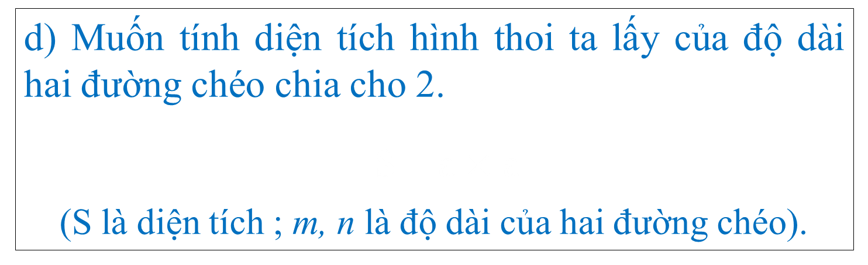
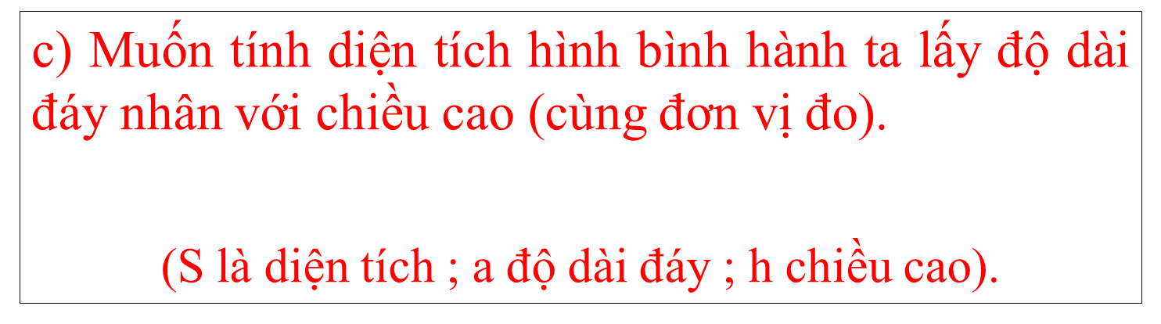
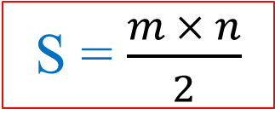
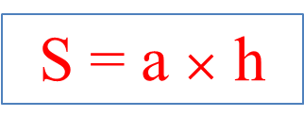
ÔN TẬP VỀ HÌNH HỌC
(tiếp theo)
1. Kiến thức cần ghi nhớ :
c) Muốn tính diện tích hình bình hành ta lấy độ dài đáy nhân với chiều cao (cùng đơn vị đo).
S = a $×$ b
(S là diện tích ; a độ dài đáy ; h chiều cao).
S = a $×$ h
d) Muốn tính diện tích hình thoi ta lấy của độ dài hai đường chéo chia cho 2.
S = a $×$ a
(S là diện tích ; m, n là độ dài của hai đường chéo).
S = $\frac{m × n}{2}$

Slide 7
LUYỆN TẬP

Slide 8
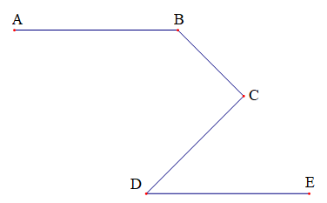
2. Luyện tập :
Bài 1 : Quan sát hình dưới đây, hãy chỉ ra :
Đoạn thẳng song song với AB ;
Đoạn thẳng vuông góc với BC.
a)
b)
a) Đoạn thẳng DE song song
với đoạn thẳng AB.
b) Đoạn thẳng DC vuông góc với đoạn thẳng BC.

Slide 9
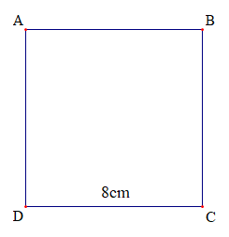
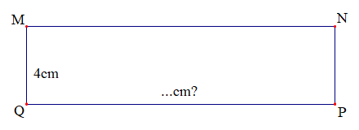
2. Luyện tập :
Câu trả lời của bạn chưa chính xác
Câu trả lời của bạn chưa chính xác
Câu trả lời của bạn chưa chính xác
Câu trả lời của bạn chính xác
CHÚC MỪNG
Bài 2 :
16cm
Hình vuông ABCD và hình chữ nhật MNPQ có cùng diện tích. Hãy chọn số đo chỉ đúng chiều dài của hình chữ nhật :
a) 64cm ;
b) 32cm ;
c) 16cm ;
d) 12cm ;
Trợ giúp

Slide 10
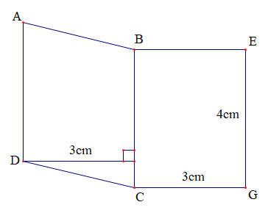


Bài 3 : Cho hình H tạo bởi hình bình hành ABCD và hình chữ nhật BEGC như hình bên. Tính diện tích hình H.
Bài giải :
Diện tích hình bình hành ABCD là :
4 $×$ 3 = 12 (cm²)
Diện tích hình chữ nhật BEGC là :
4 $×$ 3 = 12 (cm²)

Slide 11


Bài giải :
Diện tích hình bình hành ABCD là :
4 $×$ 3 = 12 (cm²)
Diện tích hình chữ nhật BEGC là :
4 $×$ 3 = 12 (cm²)
Diện tích hình H là :
12 + 12 = 24 (cm²)
Đáp số : 24 cm²

Slide 12
VẬN DỤNG

Slide 13

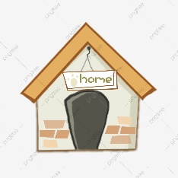






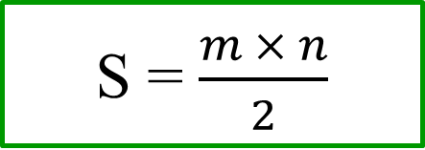
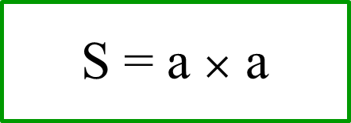
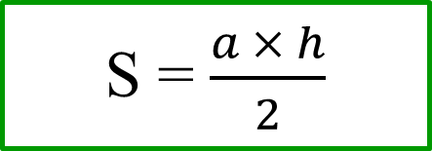
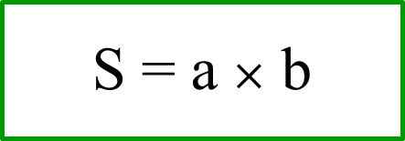
Ngôi nhà
thân quen
Em hãy giúp các chú mèo tìm đúng ngôi nhà của chúng bằng cách nối các ý tương ứng.
S = a $×$ b
Diện tích
hình vuông
S = $\frac{a × h}{2}$
Diện tích
Hình chữ nhật
S = a $×$ a
Diện tích
hình bình hành
Vì sao chú mèo không về được ngôi nhà của mình ?
S = $\frac{m × n}{2}$
Diện tích
hình thoi

Slide 14
Chào Tạm Bệt
các em

Slide 15
* Diện tích hình vuông ABCD là: 8 $×$ 8 = 64 (cm²)
Chiều dài hình chữ nhật = Diện tích chia cho chiều rộng
* Chiều dài hình chữ nhật MNPQ là : 64 : 4 = 16 (cm)
* Vậy ta chọn đáp án c) 16cm
Trở về

